Slide 1
ANONİM ŞİRKET TASFİYEYE GİRİŞ
Osman AKCA
Çorum Ticaret Sicili Müdürü
II. TİCARET SİCİLİ UYGULAMALARI SEMPOZYUMU
10/11 Şubat 2024 – Ankara

Slide 2
Anonim Şirket Tasfiyeye Giriş
HOŞ GELDİNİZ
Bu çalışmamızda;
Anonim şirket tasfiyeye giriş konusuna yer verilecek olup sunumumuz dört ana başlıktan oluşmaktadır.
BİRİNCİ KISIM : Anonim Şirketin Sona Ermesi, Tasfiyeye Girişi ve Tasfiye Memurlarının Seçilmesi / Atanması
İKİNCİ KISIM : Tasfiye Memurunun İmza Beyanı ve Görev Kabul Yazılarının Hazırlanması
ÜÇÜNCÜ KISIM : MERSİS Talebi Oluşturularak Tescil İçin Ticaret Sicili Müdürlüğüne Başvurulması
DÖRDÜNCÜ KISIM: Tescil Edilen Olgular İle Alacaklılara Çağrı İlanının Türkiye Ticaret Sicili Gazetesi’nde Yayınlanması

Slide 3
Anonim Şirket Tasfiyeye Giriş

Slide 4
Anonim Şirket Tasfiyeye Giriş
SONA ERME
İNFİSAH
Fesh olunma; bozulma; hükümsüz kalma; dağılma; kendiliğinden ortadan kalkma
MÜNFESİH
infisah etmiş; bozulmuş; dağılmış
TASFİYE
Arıtma; arıtım; hesap kapatma; hesap ve işlemleri inceleyip düzenleyerek aktif ve pasif arasındaki farkı belirlemeye yarayan işlem
FESİH
Dağıtma, dağıtılma, kapatma, kapatılma, geçersiz kılma, sona erdirme, kaldırma, bozma

Slide 5
Anonim Şirket Tasfiyeye Giriş
BİRİNCİ KISIM
ANONİM ŞİRKETİN SONA ERMESİ, TASFİYEYE GİRİŞİ VE TASFİYE MEMURLARININ
SEÇİLMESİ / ATANMASI
1.1. ANONİM ŞİRKETİN SONA ERMESİ
Sona eren şirket tasfiye haline girer. Tasfiye; şirketin sona ermesi üzerine şirket mal varlığının paraya çevrilmesi, şirket alacaklarının tahsil edilmesi, şirket borçlarının ödenmesi ve kalan bakiyenin şirket ortaklarına dağıtılması sonucunda tasfiyenin tamamlanmasıyla şirketin ticaret sicilinden silinmesi işlemlerini kapsayan sürecin tümüdür. Tasfiyesi tamamlanan şirket ticaret sicilinden silinir (terkin) ve tüzel kişiliği bu tescille son bulur.

Slide 6
Anonim Şirket Tasfiyeye Giriş
6102 Sayılı Türk Ticaret Kanunu’ nda sona erme ve tasfiye ile ilgili hükümler 529 ila 548 maddeler arasında düzenlenmiştir.
1.1.1.Genel Sona Erme Halleri
MADDE 529- (1) Anonim şirket;
Sürenin sona ermesine rağmen işlere fiilen devam etmek suretiyle belirsiz süreli hâle gelmemişse, esas sözleşmede öngörülen sürenin sona ermesiyle,
b) İşletme konusunun gerçekleşmesiyle veya gerçekleşmesinin imkânsız hâle gelmesiyle,
c) Esas sözleşmede öngörülmüş herhangi bir sona erme sebebinin gerçekleşmesiyle,
d) 421 inci maddenin üçüncü ve dördüncü fıkralarına uygun olarak alınan genel kurul kararıyla,
e) İflasına karar verilmesiyle,
f) Kanunlarda öngörülen diğer hâllerde,
sona erer.

Slide 7
1.1.1.a. Kanunlarda Öngörülen Diğer Haller
Kamu düzenine veya işletme konusuna aykırı işlemlerde ve faaliyetlerde bulunmak. (TTK m. 210/3: Kamu düzenine veya işletme konusuna aykırı işlemlerde veya bu yönde hazırlıklarda ya da muvazaalı iş ve faaliyetlerde bulunduğu belirlenen ticaret şirketleri hakkında, özel kanunlardaki hükümler saklı kalmak kaydıyla, Gümrük ve Ticaret Bakanlığınca, bu tür işlem, hazırlık veya faaliyetlerin öğrenilmesinden itibaren bir yıl içinde fesih davası açılabilir.)
Kuruluşta kanununa aykırılık. (TTK. m.353 Anonim şirketin butlanına veya yokluğuna karar verilemez. Ancak, şirketin kurulmasında kanun hükümlerine aykırı hareket edilmek suretiyle, alacaklıların, pay sahiplerinin veya kamunun menfaatleri önemli bir şekilde tehlikeye düşürülmüş veya ihlal edilmiş olursa, yönetim kurulunun, Gümrük ve Ticaret Bakanlığının, ilgili alacaklının veya pay sahibinin istemi üzerine şirketin merkezinin bulunduğu yerdeki asliye ticaret mahkemesince şirketin feshine karar verilir. Mahkeme davanın açıldığı tarihte gerekli önlemleri alır…)
Esas sermayenin üçte ikisinin kaybedilmesi. (TTK. m.376/2: Son yıllık bilançoya göre, sermaye ile kanuni yedek akçeler toplamının üçte ikisinin zarar sebebiyle karşılıksız kaldığı anlaşıldığı takdirde, derhâl toplantıya çağrılan genel kurul, sermayenin üçte biri ile yetinme veya sermayenin tamamlanmasına karar vermediği takdirde şirket kendiliğinden sona erer. )
Anonim Şirket Tasfiyeye Giriş

Slide 8
Anonim Şirket Tasfiyeye Giriş
1.1.2. Özel Sona Erme Halleri
1.1.2.a) Organların eksikliği (TTK 530)
(1) Uzun süreden beri şirketin kanunen gerekli olan organlarından biri mevcut değilse veya genel kurul toplanamıyorsa, pay sahipleri, şirket alacaklıları veya Gümrük ve Ticaret Bakanlığının istemi üzerine, şirket merkezinin bulunduğu yerdeki asliye ticaret mahkemesi, yönetim kurulunu da dinleyerek şirketin durumunu kanuna uygun hâle getirmesi için bir süre belirler. Bu süre içinde durum düzeltilmezse, mahkeme şirketin feshine karar verir.
(2) Dava açıldığında mahkeme, taraflardan birinin istemi üzerine gerekli önlemleri alabilir.
-Uzun süreden beri genel kurulun toplanamaması durumu.
1.1.2.b) Haklı sebepler ile fesih (TTK 531)
(1) Haklı sebeplerin varlığında, sermayenin en az onda birini ve halka açık şirketlerde yirmide birini temsil eden payların sahipleri, şirketin merkezinin bulunduğu yerdeki asliye ticaret mahkemesinden şirketin feshine karar verilmesini isteyebilirler. Mahkeme, fesih yerine, davacı pay sahiplerine, paylarının karar tarihine en yakın tarihteki gerçek değerlerinin ödenip davacı pay sahiplerinin şirketten çıkarılmalarına veya duruma uygun düşen ve kabul edilebilir diğer bir çözüme karar verebilir.
-Sermayenin en az onda birine(%10), halka açık anonim şirketlerde yirmide birine (%5) sahip pay sahiplerince açılan fesih davası .

Slide 9
Anonim Şirket Tasfiyeye Giriş
1.1.3. Hüküm ve Sonuçlar
Tescil ve ilan: Sona erme, iflastan ve mahkeme kararından başka bir sebepten ileri gelmişse, tescil ve ilan ettirme yükümlülüğü yönetim kurulundadır. ( TTK. M.532 )
Sonuçlar: Sona eren şirket tasfiye haline girer. Kanundaki istisnalar saklıdır. (Birleşme-Tam bölünme gibi tasfiyesiz sona erme halleri.) Tasfiye halindeki şirket tasfiye sonuna kadar tüzel kişiliğini korur. Ticaret ünvanına ‘’ Tasfiye Halinde ’’ ibaresi eklenir. Bu durumda şirket organlarının yetkileri tasfiye amacıyla sınırlanmış olmaktadır. ( TTK. m.533 )
İflas Halinde Tasfiye: Şirketin iflas etmesi durumunda tasfiye işleri 2004 sayılı İcra ve İflas Kanunu hükümlerince iflas idaresi tarafından yapılır. ( TTK. m.534 )
Tasfiye Halindeki Şirkette Organların Durumu: Şirket tasfiye haline girince mevcut organlarını korumaktadır. ( genel kurul – yönetim kurulu ) Ancak bu organların görev ve yetkileri tasfiye gayesine hizmet etmekle sınırlanmıştır. Tasfiye halinde bulunan bir şirketin genel kurulu tasfiye memurları tarafından toplantıya çağrılır.( TTK. M. 535)

Slide 10
Anonim Şirket Tasfiyeye Giriş
1.1.4. Ticaret Sicili Yönetmeliğinin Anonim Şirketlerin Tasfiyeye Girişi İle İlgili Hükümleri
MADDE 86 Belgeler- (1) Şirketin sona ermesinin tescil başvurusunda aşağıdaki belgeler müdürlüğe verilir:
a) Sona erme genel kurul kararına dayanıyorsa bu kararın noter onaylı örneği.
b) Sona erme başka bir sebepten ileri geliyorsa bunu kanıtlayan belgenin onaylı örneği.
c)Tasfiye memurlarının Kanunun 40 ıncı maddesi uyarınca düzenlenmiş imza beyannameleri.⁽¹⁾
ç) Tasfiye memurlarının yönetim kurulu veya ortaklar dışından seçilmesi halinde görevi kabul ettiklerine ilişkin imzalı belge.
d) Genel kurulda şirketin sona ermesi kararının alınabilmesi için Bakanlık veya diğer resmi kurumların izni gerekli olan şirketlerde, buna ilişkin izin yazısının bir örneği.
MADDE 87 Tescil- (1) Sona eren şirket ile ilgili aşağıdaki olgular tescil edilir:
a) Şirketin sona erdiği ve tasfiyeye girdiği.
b) Sona erme sebebi.
c) Sona erme genel kurul kararına dayanıyorsa bu kararın tarihi.
ç) Sona erme mahkeme kararına dayanıyorsa bu kararın tarihi.
d) Ticaret unvanına “Tasfiye halinde” ibaresinin eklendiği.
e) Tasfiye memurlarının adı ve soyadı, kimlik numarası ve yerleşim yeri.
f) Tasfiye işlemlerinin şirket merkezi dışında başka bir adreste yürütülmesi durumunda bu adres.

Slide 11
Anonim Şirket Tasfiyeye Giriş
1.2.TASFİYEYE GİRİŞ
1.2.1. Mahkeme Kararı İle Tasfiyeye Giriş:
Bir şirketin mahkeme kararı ile fesih ve tasfiyesine karar verilmesi halinde, genel kurul kararı aranmaksızın mahkemece atanan tasfiye memurlarınca şirketin sona erdiği ve tasfiye haline girdiği ile tasfiye memurlarının tescili amacıyla ilgili ticaret sicili müdürlüğüne başvurulur.
(Davacı taraf - taraf vekili veya Ticaret Sicili Yönetmeliğinde tanımlanan ilgililer tescil başvurusu yaparlar. )
1.2.2.Türk Ticaret Kanunu ve Diğer Kanunlarda Öngörülen Sona Erme Sebepleri Üzerine Tasfiyeye Giriş:
Şirketin esas sözleşmede öngörülen süresinin sona ermesi, işletme konusunun gerçekleşmesinin imkânsız hale gelmesi veya esas sözleşmede öngörülmüş herhangi bir sona erme sebebinin gerçekleştiğinin mahkemeden alınacak tespit kararı, genel kurul kararı gibi bu hususu kanıtlayan belgenin onaylı örneğiyle yönetim kurulu veya temsile yetkili üye ya da üyeleri tarafından şirketin sona erdiği ve tasfiye haline girdiği ile tasfiye memurlarının tescili amacıyla ticaret sicili müdürlüğüne başvurulur.

Slide 12
Anonim Şirket Tasfiyeye Giriş
1.2.3. Genel Kurul Kararı İle Tasfiyeye Giriş:
Genel kurulda şirketin tasfiyeye giriş kararının alınabilmesi için Bakanlık veya diğer resmi kurumların izni gerekli olan şirketlerde, buna ilişkin izin yazısı alınmalıdır.
Şirketin tasfiyeye girişine genel kurul karar verir. (Olağan/Olağanüstü)
Şirketin tasfiyesi kararı, esas sözleşmede daha ağır bir nisap öngörülmediği takdirde toplam sermayenin yüzde yetmiş beşini temsil eden pay sahiplerinin veya temsilcilerinin olumlu oylarıyla alınır. İlk toplantıda bu nisabın bulunmaması halinde yapılacak ikinci toplantıda da aynı nisap aranır.

Slide 13
Anonim Şirket Tasfiyeye Giriş
TOPLANTI KARAR NİSAPLARI
Şirketin Feshi ve Tasfiyeye Girmesi
Gündem | Toplantı Nisabı |  | Karar Nisabı
 | 1. Toplantı | 2. Toplantı
Şirketin feshi ve tasfiyeye girmesi (TTK md. 529/1-d) | Sermayenin en az %75’i | Sermayenin en az %75’i | Sermayenin en az %75’i
Önemli Miktarda Aktiflerin Toptan Satılması
Gündem | Toplantı Nisabı |  | Karar Nisabı
 | 1. Toplantı | 2. Toplantı
Önemli miktarda aktiflerin toptan satılması (TTK md. 538/2) | Sermayenin en az %75’i | Sermayenin en az %75’i | Sermayenin en az %75’i

Slide 14
1.3.TASFİYEYE MEMURLARININ SEÇİLMESİ/ATANMASI
Genel kurulca tasfiye kararı alınırken, esas sözleşmede tasfiye memuru belirlenmemişse, genel kurulca pay sahiplerinden veya üçüncü kişiler arasından tasfiye memur/memurları seçilmesi esastır. Ancak esas sözleşme veya genel kurul kararıyla ayrıca tasfiye memuru atanmadığı/seçilmediği takdirde, tasfiye işleri yönetim kurulu tarafından yapılır.
Tasfiye memurlarının temsil yetkisi esas sözleşmeyle veya genel kurulca belirlenir. Tasfiye memurları birden fazla ise, aksi genel kurul kararında veya esas sözleşmede öngörülmemişse, herhangi iki tasfiye memurunun müşterek imza ile şirketi temsile yetkili olduğu kabul edilir. (TTK.539/3)
Şirketin tasfiyeye girmesi diğer organların görev ve yetkilerini sona erdirmez. Tasfiye halindeki şirketin yönetim kurulunun görev süresi sona erdiği takdirde yeniden seçim yapılması gerekir.
Anonim Şirket Tasfiyeye Giriş

Slide 15
Anonim Şirket Tasfiyeye Giriş
Tasfiyeye giriş genel kurulundan önce yönetim kurulunun süresi bitmiş ise tasfiye giriş genel kurulunda önce yönetim kurulu seçimi yapılır daha sonra tasfiye memurları birlikte seçilir.
Tasfiye devam ederken yönetim kurulu süresi bitmiş ise yönetim kurulu seçimi yapılarak tescil ve ilan ettirilmelidir.
Tasfiye memurunun tasfiye süresince görevli ve yetkili olduğu kabul edilir. Ancak tasfiye işlerinin yönetim kurulu tarafından yürütülmesi kararlaştırılmış ise tasfiye memurlarının görev süresi yönetim kurulunun görev süresiyle sınırlıdır. ( Burada yönetim kurulu üyeleri aynı zamanda tasfiye memuru hüviyetinde olduklarından süre ile sınırlama olması doğrudur. )
Yönetim kurulu üyelerinin şahsen tasfiye memuru olarak seçilmeleri halinde ise tasfiye süresince görevli ve yetkili oldukları kabul edilir. ( Bu durumda aynı kişi ya da kişilerin hem yönetim kurulu üyesi hem de tasfiye memuru olarak atanması söz konusu olmaktadır.)

Slide 16
Anonim Şirket Tasfiyeye Giriş
Tasfiye halindeki şirkette de her yıl olağan genel kurul toplantısı yapılması zorunludur. ( Uygulamada, yapılmayan yıllara ait genel kurullar toplu olarak da yapılabilmektedir.)
Genel kurul tarafından seçilmiş veya mahkemece atanmış temsile yetkili tasfiye memurlarından en az birinin Türk vatandaşı ve yerleşim yerinin Türkiye’de bulunması şarttır. Mavi kartlı kişiler de tasfiye memuru olarak seçilebilmekte/atanabilmektedir. Ancak tüzel kişiler tasfiye memuru olamaz.
Şirket merkezi dışında bir tasfiye adresi belirlenmesi durumunda, bu adres şirketin kayıtlı bulunduğu ticaret sicili müdürlüğünün çalışma alanı dışında olmamalıdır.
(Mersis yerellik esasına dayalı olarak sicil çevresi dışında belirlenen adresi kabul
etmemektedir. )
.

Slide 17
Anonim Şirket Tasfiyeye Giriş
İKİNCİ KISIM
TASFİYE MEMURUNUN İMZA BEYANI VE GÖREV KABUL YAZILARININ HAZIRLANMASI
Tasfiye memurlarının imzaları, Nüfus ve Vatandaşlık İşleri Genel Müdürlüğünün veri tabanından, MERSİS tarafından otomatik olarak alınır. Nüfus ve Vatandaşlık İşleri Genel Müdürlüğünün veri tabanında imza kaydı bulunmayan veya imzası temin edilemeyen kişilerin imzaları herhangi bir ticaret sicili müdürlüğüne veya notere beyan edilerek onaylatılır. ( Kimliğini yenilemeyen Türk Vatandaşları ve Yabancı uyruklu kişilerin yukarıda izah edilen veri kaydında imzaları bulunmaz )
Yabancı ülkede bulunan imzaya yetkili kimselerin imza beyanı, bu kişilerin imzalarının o ülkedeki Türk konsolosluğu ya da o ülke mevzuatı uyarınca yetkili makamlarca onaylanmak suretiyle düzenlenebilir. Yabancı ülke makamlarınca düzenlenen imza beyanlarının, Türk konsolosluğundan veya Yabancı Resmi Belgelerin Tasdiki Mecburiyetinin Kaldırılması Sözleşmesi hükümlerine göre onaylatılmış aslı (apostil şerhli) ve noter onaylı Türkçe çevirisi ile birlikte müdürlüğe verilmesi zorunludur

Slide 18
Anonim Şirket Tasfiyeye Giriş
Tasfiye memuru olarak yabancı kişinin seçilmesi durumunda, Türkiye Cumhuriyeti yetkili makamlarınca yabancı gerçek kişilere verilen 99 ile başlayan 11 haneli kimlik numarasına sahip kişiler ile mavi kartlı kişilere pasaport yerine kimlik numarası ile de imza beyanı düzenlenebilecektir.
Nüfus ve Vatandaşlık İşleri Genel Müdürlüğünün veri tabanında imza kaydı olmayanların (Eski kimlik sahibi kişiler) görevi kabul beyanı vermeleri gerekmektedir. ( TSY m.86 )
Şirketin ticaret sicili müdürlüğündeki dosyasında fiziki imza beyannamesi bulunan kişilerden yeniden beyanname alınmasına gerek yoktur.

Slide 19
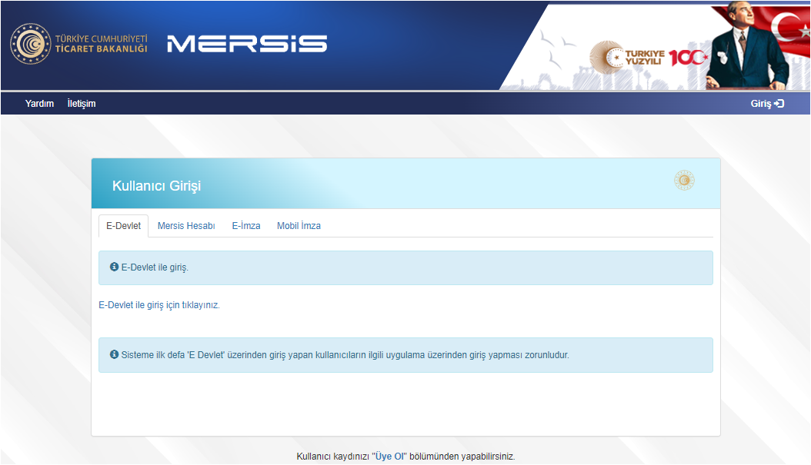
Anonim Şirket Tasfiyeye Giriş
ÜÇÜNCÜ KISIM
MERSİS TALEBİ OLUŞTURULARAK TESCİL İÇİN TİCARET SİCİLİ MÜDÜRLÜĞÜNE BAŞVURULMASI
3.1.Mersis Başvuru Talebi
MERSİS’e (https://mersis.ticaret.gov.tr/) giriş yaparak “Değişiklik Başvuruları” seçeneğinden anonim şirketin tasfiyeye giriş süreci başlatılır.
MERSİS’e; Kullanıcı hesabı, E-devlet, E-imza, veya mobil imza ile giriş yapabiliriz.

Slide 20
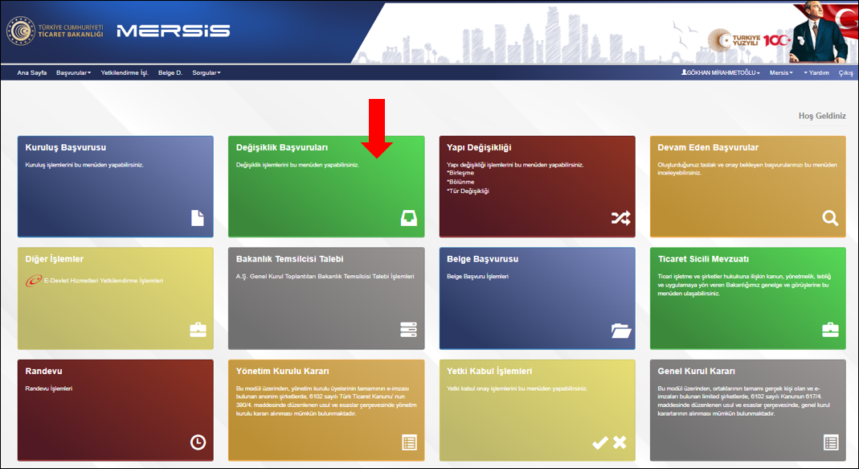
Anonim Şirket Tasfiyeye Giriş
Değişiklik Başvuruları” bölümünde işlem yapabilmemiz için, işlem yapacağımız şirketi temsile yetkili olmamız veya şirketi temsile yetkili kişi tarafından MERSİS “Yetkilendirme İşlemleri” alanı kullanılarak şirket için değişiklik başlatmak ve onaya göndermek üzere yetkilendirilmiş olmamız zorunludur. Aksi takdirde “Değişiklik Başvuruları” bölümünde işlem yapmak istediğimiz şirket bilgilerine erişmemiz mümkün olmayacaktır.

Slide 21
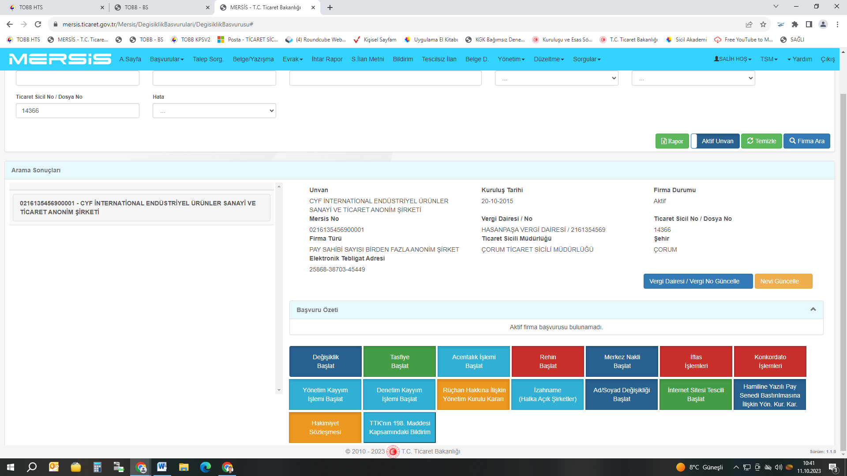
Anonim Şirket Tasfiyeye Giriş
Bu aşamadan sonra MERSİS’in “Ara” butonu yardımıyla işlem yapacağımız şirketimizi seçmemiz gerekmektedir.
Arama sonuçları bölümünden şirketimizin ticaret ünvanını seçerek “Tasfiye Başlat” butonuna basarız.

Slide 22
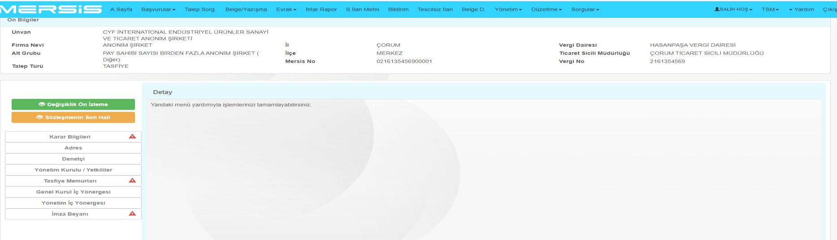
Anonim Şirket Tasfiyeye Giriş
Şimdi karşımıza çıkan ekranda uyarı bulunan alanları sırasıyla doldurmaya başlayalım.
Öncelikle “Karar bilgileri” bölümünden karar ekle butonu yardımıyla karar bilgilerimizi kaydedelim.

Slide 23
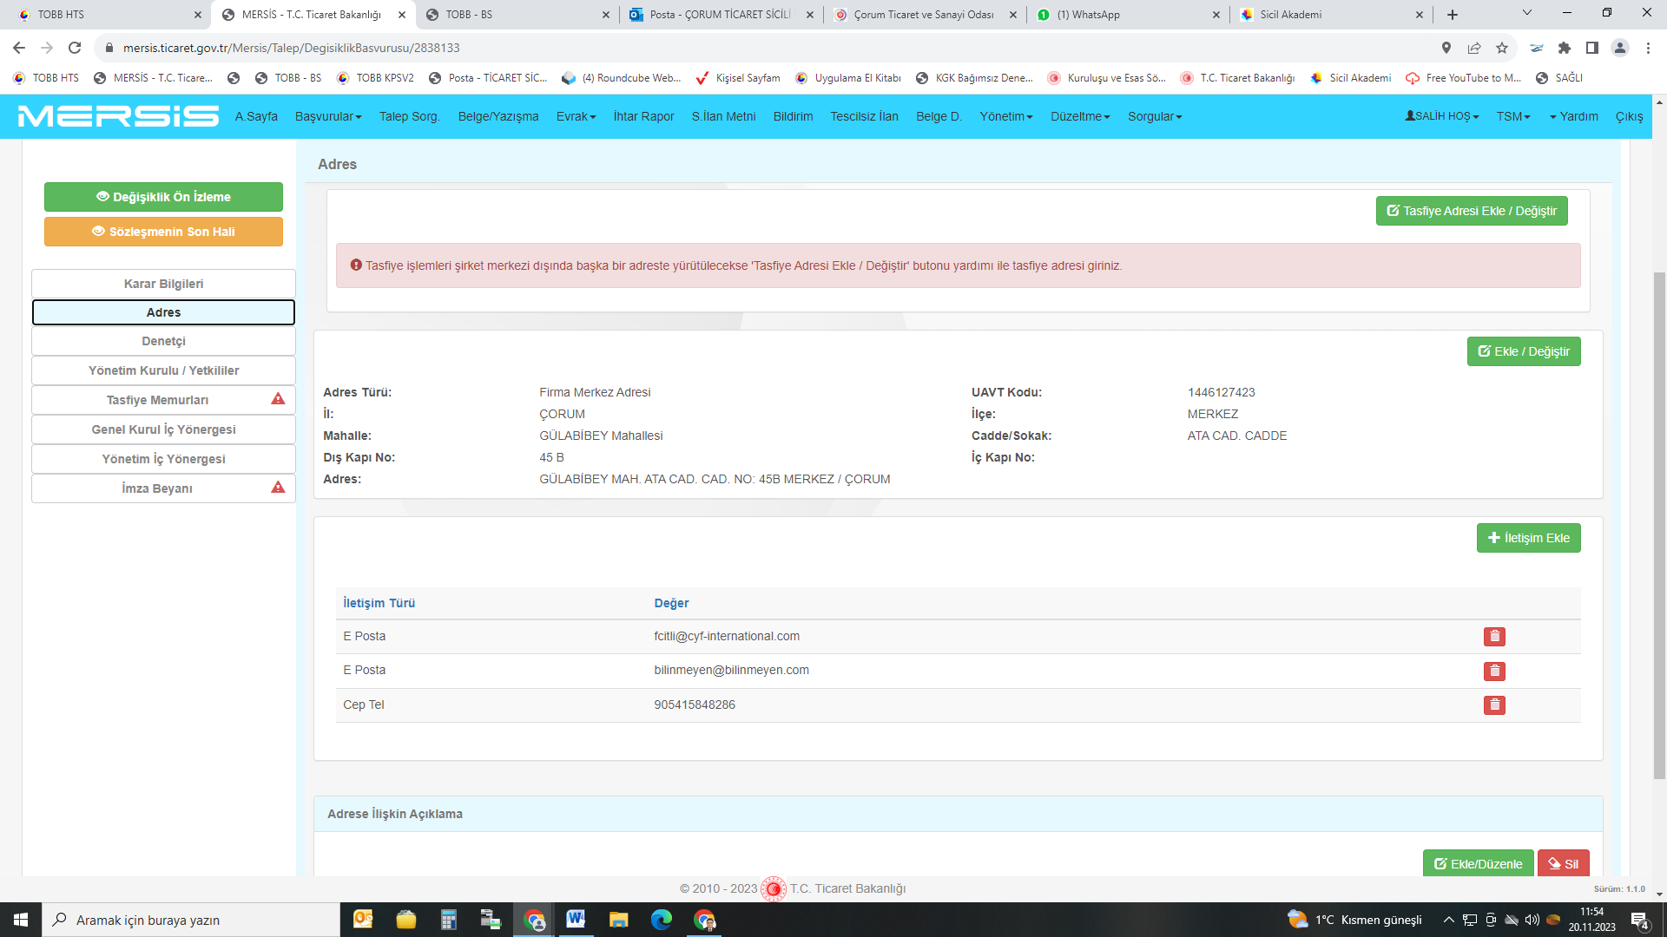
Anonim Şirket Tasfiyeye Giriş
Tasfiye işlemleri şirket merkezi dışında başka bir adreste yürütülecekse 'Tasfiye Adresi Ekle/Değiştir' butonu yardımı ile tasfiye adresi kaydedilir. Tasfiye işlemleri şirket merkezinde yürütülecekse adres bölümünde herhangi bir işlem yapmamıza gerek yoktur.

Slide 24
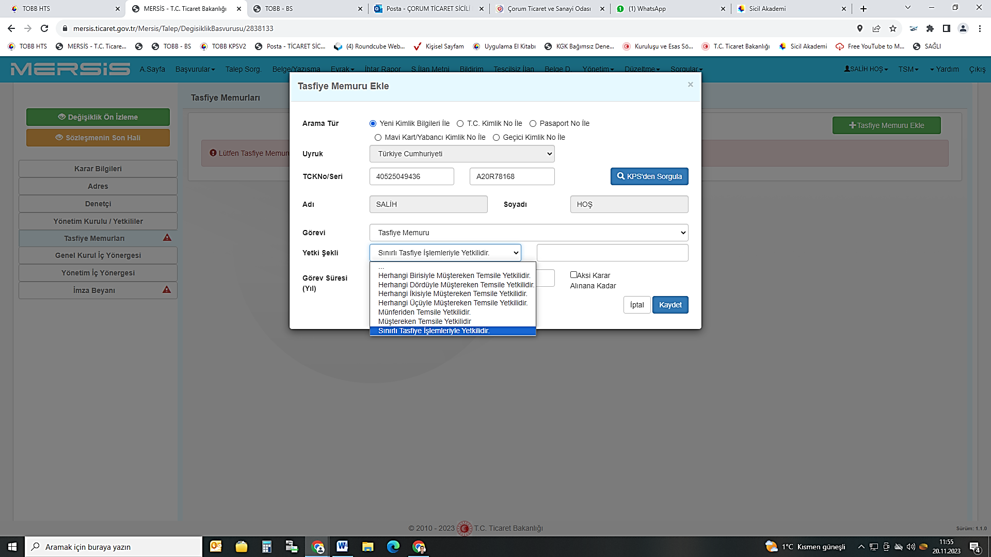
Anonim Şirket Tasfiyeye Giriş
Şimdi “Tasfiye Memurları” bölümüne geçerek, bu bölümde “Tasfiye Memuru Ekle” butonu yardımıyla gerçek kişileri tasfiye memuru olarak ekleyebiliriz.

Slide 25
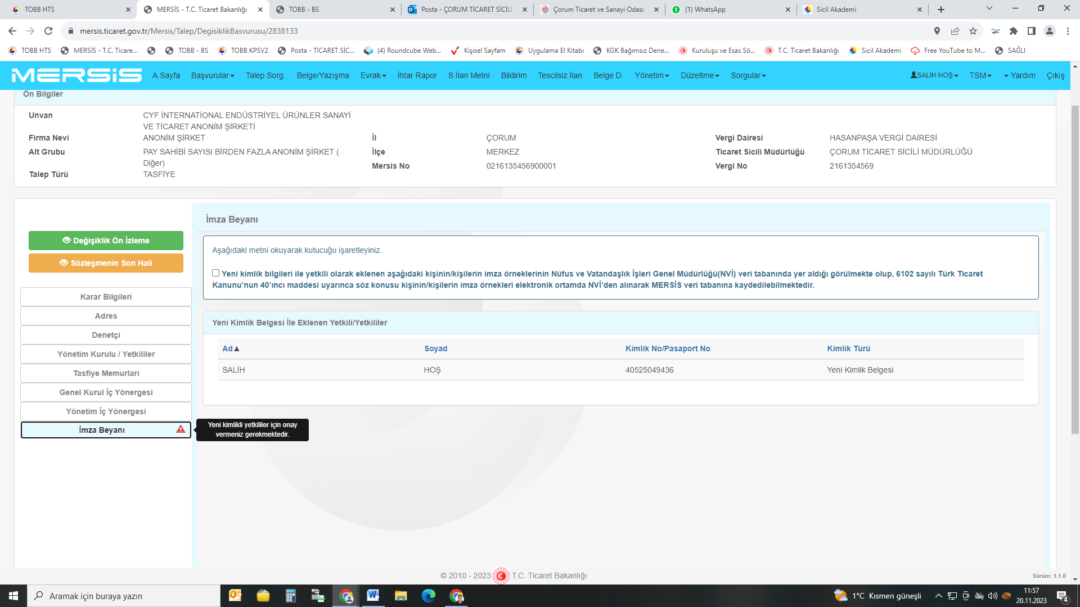
Anonim Şirket Tasfiyeye Giriş
Bu alanda “Yeni kimlik bilgileri ile yetkili olarak eklenen aşağıdaki kişinin/kişilerin imza örneklerinin Nüfus ve Vatandaşlık İşleri Genel Müdürlüğü (NVİ) veri tabanında yer aldığı görülmekte olup, 6102 sayılı Türk Ticaret Kanunu’nun 40’ıncı maddesi uyarınca söz konusu kişinin/kişilerin imza örnekleri elektronik ortamda NVİ’den alınarak MERSİS veri tabanına kaydedilebilmektedir.” notu bizi karşılar.
Bu alanı işaretleyelim.

Slide 26
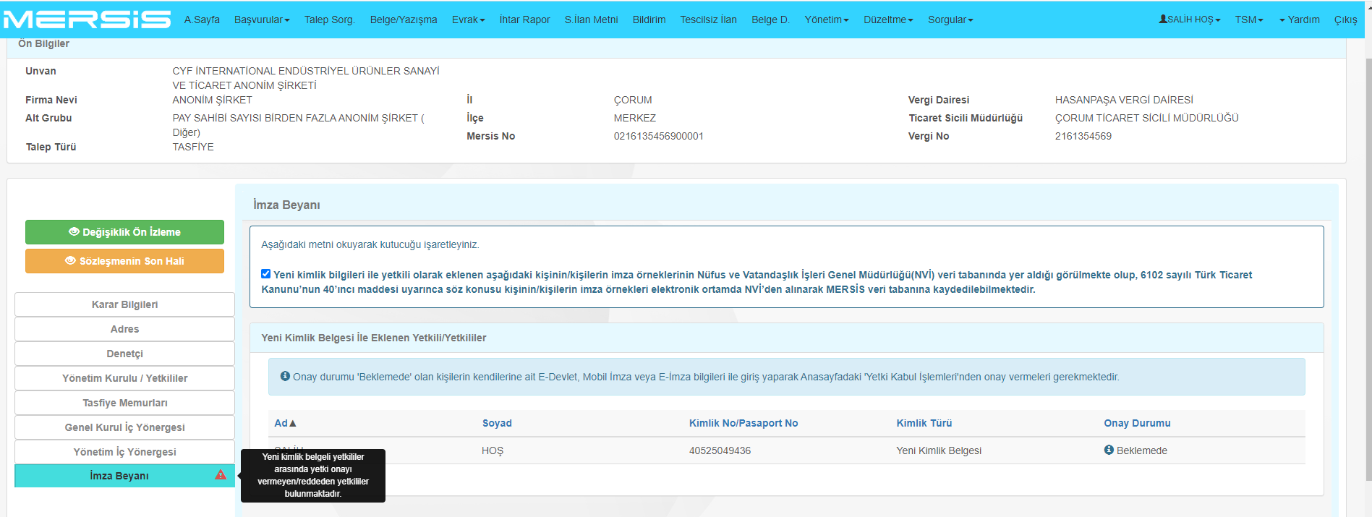
Anonim Şirket Tasfiyeye Giriş
Bu aşamada “Değişiklik Ön İzleme” butonu yardımıyla, işlemlerin kontrolünü sağlayabiliriz.

Slide 27
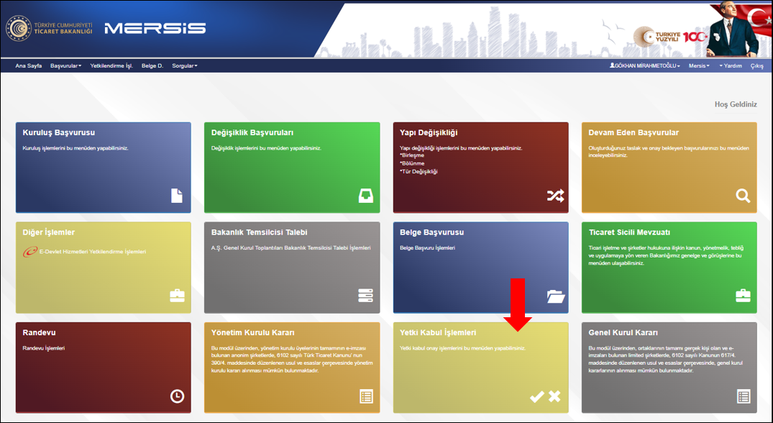
Anonim Şirket Tasfiyeye Giriş
“Kimlik Belgesi İle Eklenen Yetkili/Yetkililer” başlığı altında “Onay durumu 'Beklemede' olan kişilerin kendilerine ait E-Devlet, Mobil İmza veya E-İmza bilgileri ile giriş yaparak ana sayfadaki 'Yetki Kabul İşlemleri' başlığından onay vermeleri gerekmektedir.” notunu da unutmayalım.
Şirketin tasfiye memurları MERSİS’ten “yetki kabul işlemleri” butonu yardımıyla onay sürecini tamamladıklarında, onay durumu “beklemede” olan kişilerin bu durumu “kabul edildi” şeklinde değişecek ve imza beyanı başlığının yanındaki kırmızı uyarı kalkmış olacaktır.

Slide 28
Anonim Şirket Tasfiyeye Giriş
Artık bu kişilerin ayrıca imza beyanı vermesine gerek kalmadı. İmza görselleri otomatik olarak MERSİS’e kaydedildi.
Yetki onay işleminin ardından, başvuru ekranındaki bütün adımlar tamamlanmış olur.
Şimdi “Onaya Gönder” butonu yardımıyla başvurumuzu ticaret sicili müdürlüğü onayına gönderebiliriz.

Slide 29
Anonim Şirket Tasfiyeye Giriş
Başvuruyu onaya gönderdikten sonra, randevu menüsünden “Randevu Oluştur” butonu yardımıyla randevu günü ve saatini oluşturabiliriz.
Başvuru yaptığımız ekranda “randevu oluştur” butonu bulunmuyorsa, tescil işlemi için doğrudan ilgili ticaret sicili müdürlüğüne gidebiliriz.

Slide 30
Anonim Şirket Tasfiyeye Giriş
3.2.Ticaret Sicili Müdürlüğüne Başvuru
Yetkili kişiler tarafından tasfiyeye giriş ve tasfiye memurluğuna seçilen/atanan kişiler ile temsil şekillerinin tescili için; noterce onaylanmış genel kurul toplantı tutanağının veya mahkeme kararının bir örneği ve ilgili diğer belgeler ile şirketin kayıtlı bulunduğu ticaret sicili müdürlüğüne başvurulur.

Slide 31
Anonim Şirket Tasfiyeye Giriş

Slide 32
Anonim Şirket Tasfiyeye Giriş

Slide 33
Anonim Şirket Tasfiyeye Giriş
Ticaret sicil harcı ve ilan ücreti ticaret sicili müdürlüğünün kurulu olduğu odaya ödenir ve ilgili hususlar tescil ettirilir.
S.No. | Açıklama | HTS Kodu | 01.01.2024 - 31.12.2024
1 | Tasfiyeye giriş Tescil Harç Bedeli | 303 | 5.022,60 ₺
 | Tasfiye memuru atama harç bedeli ( kişi başı ) | 203 | 5.022,60 ₺
2 | Tasdikname | 502 | 523,30 ₺
3 | İlan Ücreti | 801 | Kelime sayısı x 2,95 ₺
4 | Oda Hizmet bedeli |  | Asgari ücret brütünün %50’sine kadar Oda Meclisince belirlenmektedir.
Tasfiyeye giren şirketin ticaret ünvanına “Tasfiye Halinde” ibaresi de eklenir. Bu durumda ünvan maddesinin tadiline gerek yoktur.

Slide 34
Anonim Şirket Tasfiyeye Giriş
DÖRDÜNCÜ KISIM
TESCİL EDİLEN OLGULAR İLE ALACAKLILARA ÇAĞRI İLANININ TÜRKİYE TİCARET SİCİLİ GAZETESİ’NDE YAYINLANMASI
Tescil edilen olgulara ilişkin ilan ticaret sicili müdürlüğünce Türkiye Ticaret Sicili Gazetesine iletilmek suretiyle yayınlanır.
Tasfiye memurlarının sorumluluğunda olan tasfiyeden dolayı alacaklılara çağrı ilanları (birer hafta ara ile üç kere) Türkiye Ticaret Sicili Gazetesinde ilan edilmek üzere ticaret sicili müdürlüğü veya tasfiye memurlarınca yayına gönderilir.
Tasfiye adresinin değişmesi halinde alacaklılara çağrı ilanı yeniden yayınlanmalıdır. Bu durumda, bekleme süresi alacaklılara çağrı ilanlarının üçüncüsünün yayın tarihinden itibaren yeniden başlayacaktır.

Slide 35
Anonim Şirket Tasfiyeye Giriş

Slide 36
Anonim Şirket Tasfiyeye Giriş

Slide 37
Anonim Şirket Tasfiyeye Giriş

Slide 38
Anonim Şirket Tasfiyeye Giriş
TEŞEKKÜRLER
Osman AKCA
Çorum Ticaret Sicili Müdürü

